Slide 1
Linux平台上和欣虚拟机的研究与实现
答辩人 陆 刚 指导教师 陈 榕

Slide 2
课题介绍
本课题在和欣操作系统与CAR构件技术的基础上，研究基于Linux的和欣虚拟机Elaura，其目的是使得原本只能在和欣上运行的应用程序和网络CAR构件可以直接在Linux上运行，达到二进制级的跨平台兼容。

Slide 3
和欣虚拟机Elaura
二进制CAR构件、应用程序
统一的接口
和欣构件运行平台
Elaura
Elaura
和欣灵活内核
Linux
Windows

Slide 4
Elaura虚拟机优点
(1) 开发跨操作系统平台的应用软件；
(2) 对程序员透明的CAR构件运行环境，提高编程的效率；
(3) 直接运行二进制构件代码，实现软件运行的高效率；
(4) 构件可替换，用户可建立自己的构件库。

Slide 5
关键技术
(1) 异构可执行文件加载
(2) 应用程序编程接口转换
(3) 内核对象服务实现
(4) CAR构件运行支持

Slide 6
关键技术
(1) 异构可执行文件加载
由于Linux与Elastos上的可执行文件格式的不同，需要实现一个PE格式文件的加载器，这涉及到文件格式转换、Elaura在Linux上的内存管理与空间地址分配等。

Slide 7
关键技术
(2) 应用程序编程接口转换
在Linux上，需要进行系统函数的接口抽象，用以转换或重新实现Elastos操作系统对外提供的API，以便支持任意和欣程序二进制代码能够在Linux系统上运行。

Slide 8
关键技术
(2) 内核对象模拟
和欣内核的各个功能模块都是CAR构件对象，其大部分系统服务是以CAR构件规范接口的形式提供的。Elaura建立在Linux操作系统之上，不能采用Elastos那样自己实现内核对象的方法，而是用与和欣内核类似的逻辑结构封装底层API，以便提供与和欣相同的内核对象服务。

Slide 9
关键技术
(4) CAR构件运行支持
CAR构件技术是下一代网络构件编程技术，Elaura作为CAR构件的运行平台，需解决Linux操作系统上不支持CAR构件运行的问题。解决Linux上对自描述构件的元数据解析，多个构件的自动按需加载，实现Linux系统构件之间的通信与服务机制，支持进程内、进程间以及远程的构件调用等。

Slide 10
Elaura层次模型
和欣应用程序
（CAR构件）
系统模拟层
（System simulation）
服务层
(Services)
平台抽象层
（Aura）
Elaura
宿主操作系统（Linux、Windows等）

Slide 11
系统模拟层
Elaura系统模拟层向用户提供了一套支持CAR规范的系统构件及支持构件相关编程的API函数。
系统模拟层模拟了和欣操作系统的语义，和欣操作系统的语义实际上就是一组逻辑的组合，比如进程的逻辑、线程的逻辑、事件的逻辑、互斥锁的逻辑等。只要提供合适的平台适配层原语，就能够完全构造出和欣操作系统的语义。
系统模拟层需提供的系统基本服务包括：CAR和命名服务机制、内存管理 、进程和线程、进程间通信以及其它服务。

Slide 12
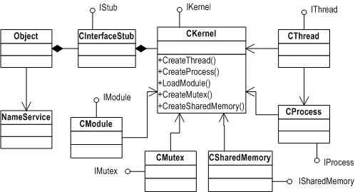
内核对象模拟

Slide 13
构件运行支持
根据二进制构件的自描述信息自动生成构件的运行环境，
动态加载构件；
提供构件之间的自动通信机制，构件间通信可以跨进程
甚至跨网络；
构件的运行状态监控，错误报告等；
提供可干预构件运行状态的机制，如负载均衡、线程同步、
访问顺序控制、安全（容错）性控制、软件使用权的控制等；
构件的生命周期管理，如进程延续控制、事务元控制等 。

Slide 14
服务层
Elaura服务层基于CAR构件的服务模型，提供和欣的系统服务和设备驱动等。如文件系统、图形系统、网络服务、设备驱动等。

Slide 15
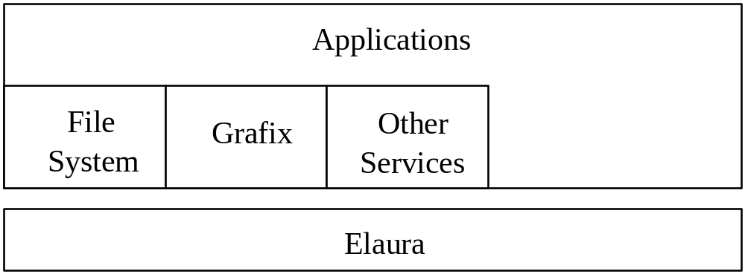
系统服务与和欣应用

Slide 16
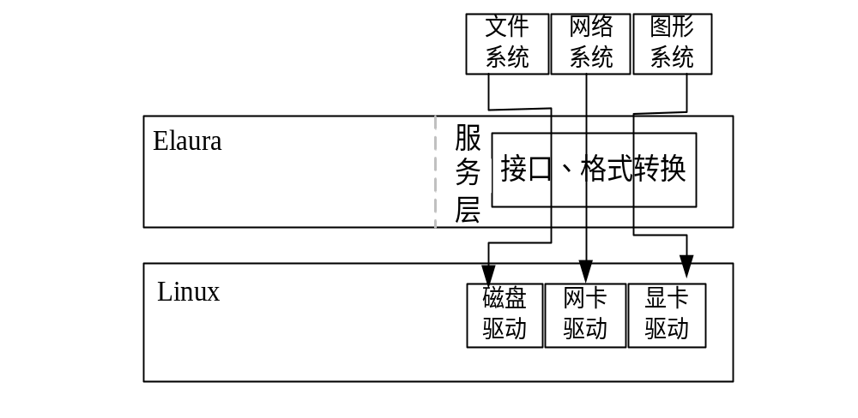
服务实现原理

Slide 17
平台抽象层
平台抽象层完成系统模拟层和底层操作系统之间的衔接，对上提供一组抽象接口（Aura API），对下封装具体的系统平台特性，从而降低上下层软件的耦合程度，保证系统模拟层的可移植性。在不同操作系统上实现虚拟机，系统模拟层都是一致的。
通过Aura 接口，上层软件在完全不了解底层操作系统特性的情况下访问底层服务，极大地方便了上层软件的在各平台之间无缝移植，可利用它来完成跨平台的软件产品的开发。

Slide 18
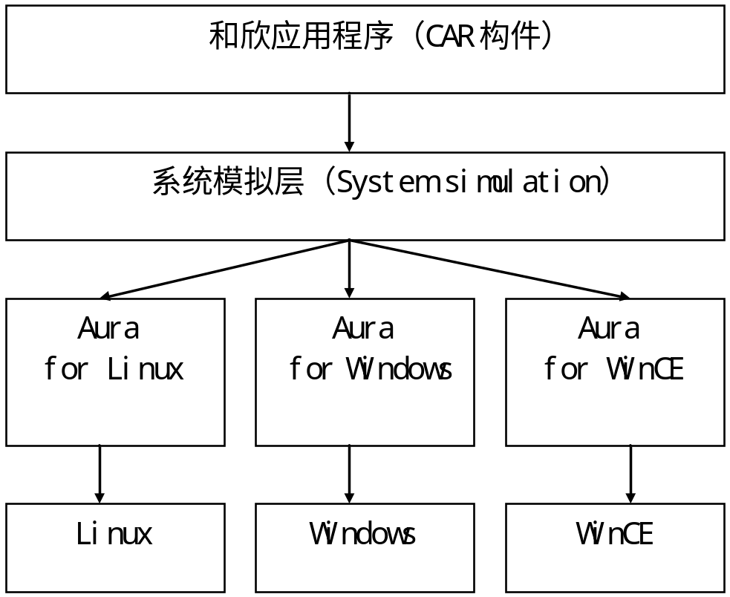

Slide 19
Aura API设计原则
（1）在各个不同的OS上需保持统一的接口，Aura API需足够简单，使得在各个操作系统上都能容易实现。方便扩展到一个新的OS 平台，这也是Aura 设计的根本目的所在。
（2）Aura需要能够根据上层软件的需求，提供扩展一些新的功能特性。

Slide 20
Aura API
AuraCreateProcess
AuraExitProcess
AuraTerminateProcess
AuraGetCurrentProcess
AuraGetCurrentProcessId
AuraOpenProcess
AuraGetProcessExitCode
AuraGetProcessTimes
AuraGetProcessStartInfo
进程
线程
同步对象
命名服务
管道通信
CRT
…

Slide 21
Aura API
AuraOpenThread
AuraCreateThread
AuraExitThread
AuraGetThreadExitCode
AuraTerminateThread
AuraGetCurrentThread
AuraGetCurrentThreadId
AuraYield
AuraSuspendThread
AuraResumeThread
AuraGetThreadTimes
AuraSetThreadPriority
AuraGetThreadPriority
进程
线程
同步对象
命名服务
管道通信
CRT
…

Slide 22
Aura API
进程
线程
同步对象
命名服务
管道通信
CRT
…
AuraSignalObjectAndWait
AuraWaitForSingleObject
AuraWaitForMultipleObjects
AuraSleep

Slide 23
AuraInitializeCriticalSection
AuraEnterCriticalSection
AuraTryEnterCriticalSection
AuraLeaveCriticalSection
AuraDeleteCriticalSection
AuraCreateMutex
AuraOpenMutex
AuraReleaseMutex
AuraCreateEvent
AuraOpenEvent
AuraSetEvent
AuraResetEvent
AuraPulseEvent
AuraCreateSemaphore
AuraReleaseSemaphore
Aura API
进程
线程
同步对象
命名服务
管道通信
CRT
…

Slide 24
Aura API
AuraRegisterServiceInfo
AuraUnRegisterServiceInfo
AuraUnRegisterServiceInfoFromOid
AuraFindServiceInfo
AuraFindServiceInfoFromOid
AuraCreateNameService
进程
线程
同步对象
命名服务
管道通信
CRT
…

Slide 25
Aura API
AuraCreateServerChannel
AuraCancelServerChannel
AuraServerWaitForConnect
AuraServerReadRequest
AuraServerSendReply
AuraCreateClientChannel
AuraCancelClientChannel
AuraInvoke
进程
线程
同步对象
命名服务
管道通信
CRT
…

Slide 26
Aura API
Aura_malloc
Aura_free
Aura_realloc
Aura_atol
Aura_itoa
Aura_memset
Aura_memcmp
Aura_memcpy
Aura_memmove
Aura_strchr
…
进程
线程
同步对象
命名服务
管道通信
CRT
…

Slide 27
Aura Server
Aura API的设计均是基于Aura对象。Aura对象相当于Windows和Linux的内核对象，主要是Aura进程线程、同步对象等。这些Aura对象对于所有运行的进程均是可见的，因此，需要一个所有进程均可访问的“内核”空间来存储这些Aura对象。我们称此“内核”空间为Aura server。
在Linux上，我们有三种实现Aura server的方式，分别是共享内存、服务进程和伪驱动。

Slide 28
Aura Server实现方式比较
共享内存方式效率高，安全性差；
服务进程方式安全性高，效率较差；
伪驱动方式安全性较好，效率也较好，但是开发成本较高。
在最后的产品开发中，决定采用伪驱动方式。

Slide 29
Aura Server通讯机制实现
Aura Server是一个Linux模块，使用设备文件与用户程序相互通信。我们定义了完整的通信协议保证用户请求和服务应答可以通过设备文件传输。

Slide 30
Aura Server通讯机制实现
每个事件均有一个与之对应的request和reply结构体，
如suspend_thread事件的相关结构体如下：
struct suspend_thread_request
{
struct request_header __header;
obj_handle_t handle;
};
struct suspend_thread_reply
{
struct reply_header __header;
int count;
};

Slide 31
Aura Server通讯机制实现
struct server_request_info
{
union
{
union generic_request request;
union generic_reply reply;
} u;
unsigned int data_count;
struct server_iovec data[SERVER_MAX_DATA];
};

Slide 32
aura_server_call实现
if(copy_from_user(info, arg,sizeof(struct server_request_info)))
{
ret = -EFAULT;
goto Exit;
}
reqNum = info->u.request.request_header.reqNum;
if (reqNum < 0 || reqNum >= REQ_MAX_REQUESTS)
{
ret = -EFAULT;
goto Exit;
}

Slide 33
aura_server_call实现
if (request_handlers[reqNum].func( &(info->u.request),
&(info->u.reply) ))
{
ret = -EFAULT;
goto Exit;
}
reply_size = request_handlers[reqNum].reply_size;
if (copy_to_user(arg, &(info->u.reply), reply_size))
{
ret = -EFAULT;
goto Exit;
}

Slide 34
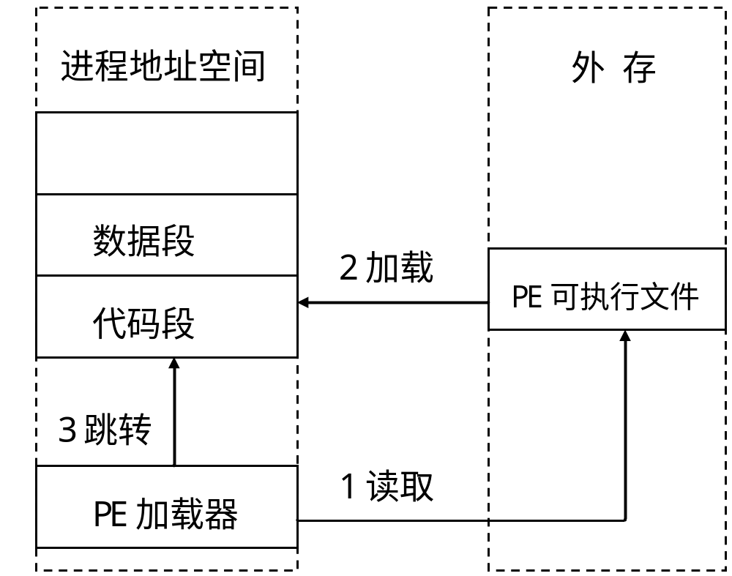
Aura加载器

Slide 35
成果
Elaura已经能运行大部分和欣应用程序。

Slide 36
下一步工作方向
(1) 加强Elaura的测试力度，发现问题解决问题，逐步提高系统的稳定性。
(2) 完善系统功能，全面支持和欣应用。
(3) 优化代码，服务层系统服务构件本地优化，进一步提高运行效率。
(4) 多平台推广，参考Elaura的经验，在其他操作系统上实现和欣虚拟机。

Slide 37
致谢
感谢母校七年的培养。
感谢陈榕教授、顾伟楠教授、裴喜龙老师。
感谢上海科泰世纪的工程师们。
感谢与我一起度过研究生生涯的兄弟姐妹们。
感谢在座各位老师。

Slide 38
欢迎提问

